Slide 1
МБдоу Детский сад общеразвивающего вида № 116 представляет
Музыкально-театральную студию «Светлячок»
Руководитель – Русина Светлана Алексеевна

Slide 2
Год создания – 2003. Возраст участников студии – от 4 до 7 лет. Цель занятий – развитие творческих способностей детей через театрализованную деятельность.

Slide 3
Основана на:
Программа «Театрализованная деятельность в детском саду» (зарегистрирована экспертным советом УО АМО, приказ от 18.04 2011г.)
интеграции
игровом методе
систематичность
непрерывность
Структурные элементы:
игры
преемственность
упражнения
этюды
постановки
взаимозаменяемость
композиции

Slide 4
Театрализованная деятельность включает в себя следующие разделы: 1.РИТМОПЛАСТИКА

Slide 5
2. ТЕХНИКА РЕЧИ

Slide 6
3.ЭТЮДНЫЙ ТРЕНАЖ

Slide 7
4.ТЕАТРАЛЬНЫЕ ИГРЫ

Slide 8
5.РАБОТА НАД ТЕАТРАЛИЗОВАННЫМИ ПОСТАНОВКАМИ

Slide 9
Наши юные артисты очень любят управлять куклами…

Slide 10
Играть на музыкальных инструментах…

Slide 11
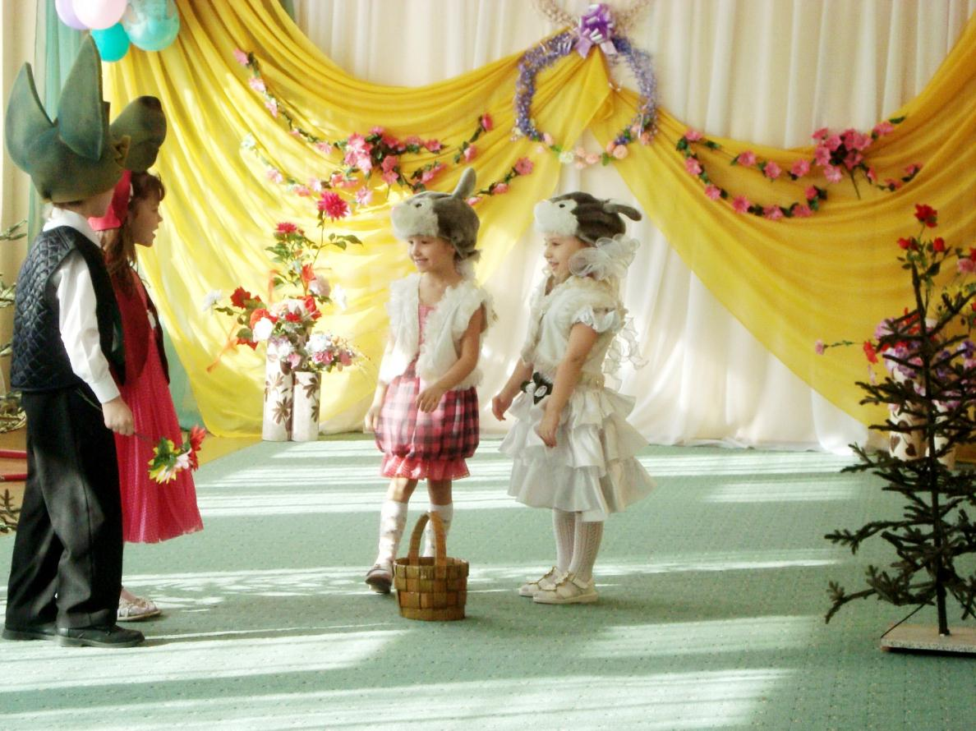
И выступать перед зрителями!

Slide 12
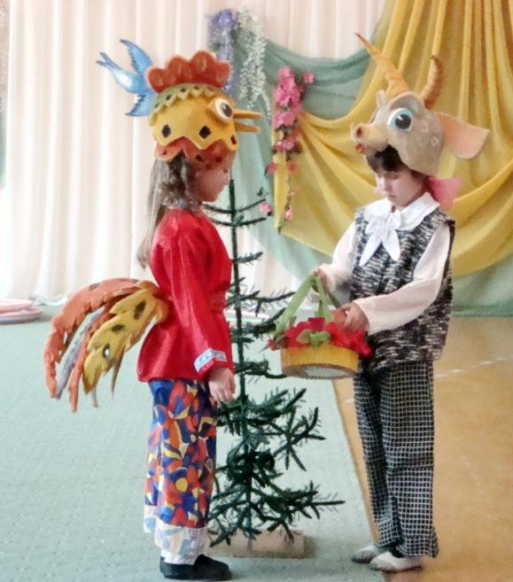
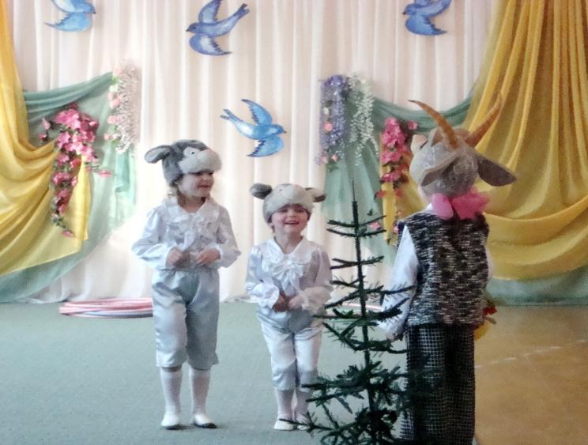
- на праздниках и утренниках;
Участие детей

Slide 13
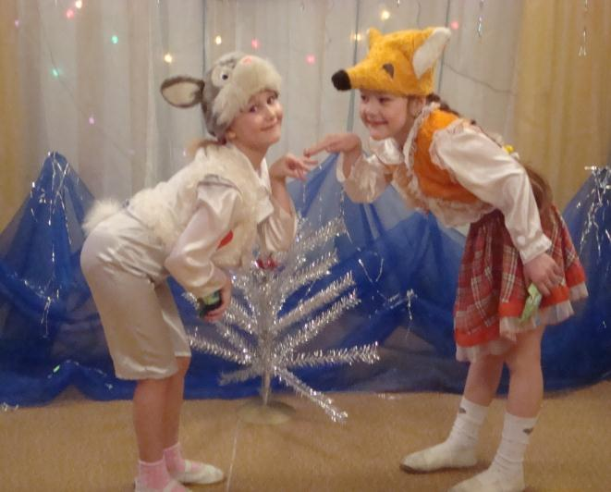
- на развлечениях для младших дошкольников;
Участие детей

Slide 14
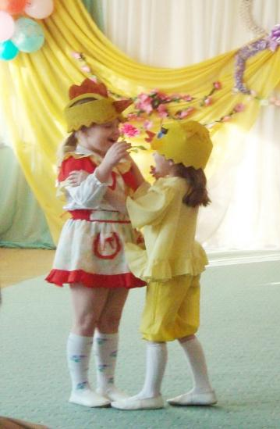
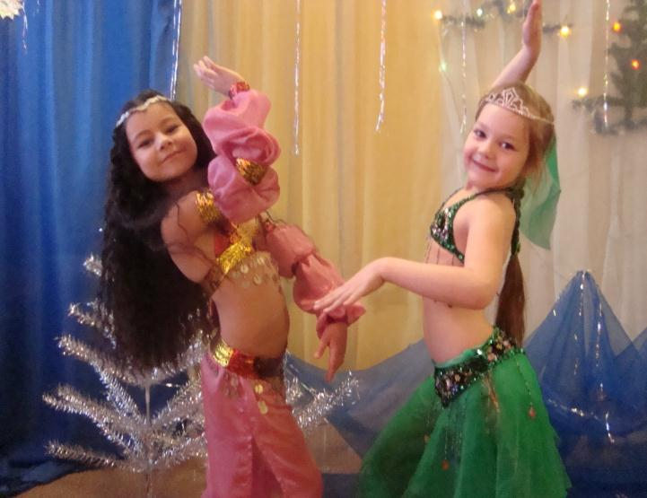
- На концертах и родительских собраниях;
Участие детей

Slide 15
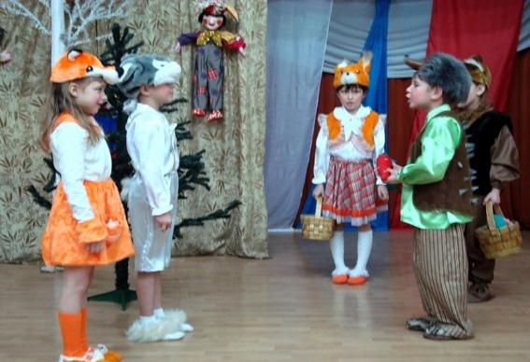
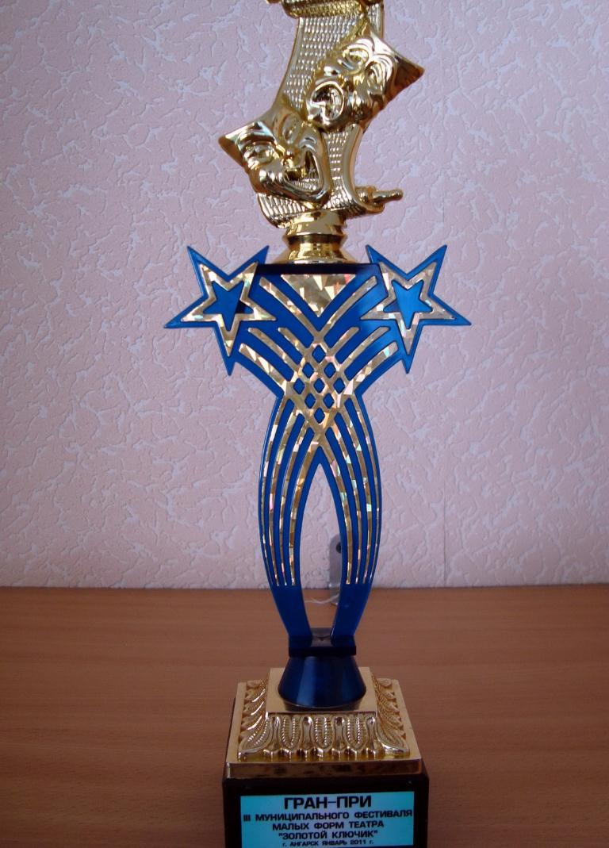
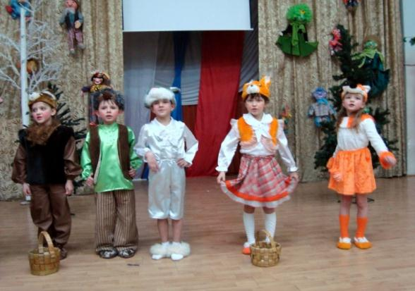
III фестиваль «Золотой ключик»

Slide 16
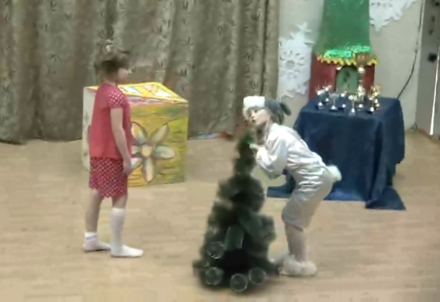
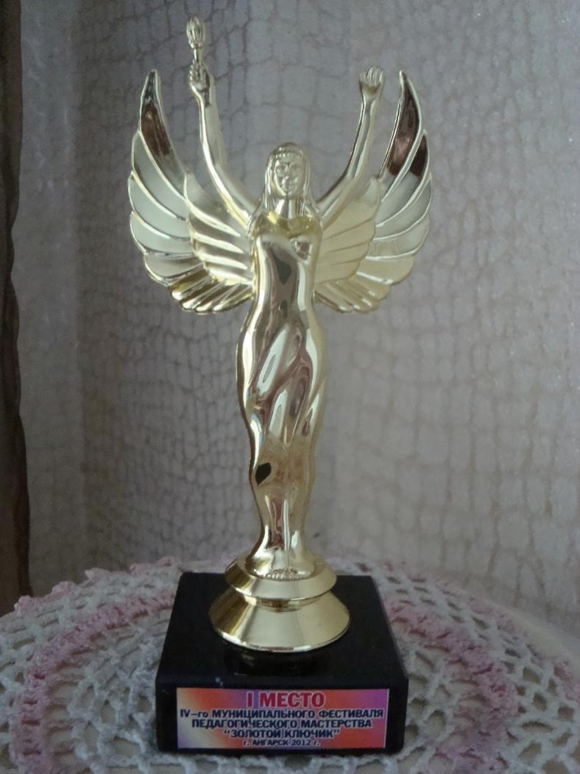
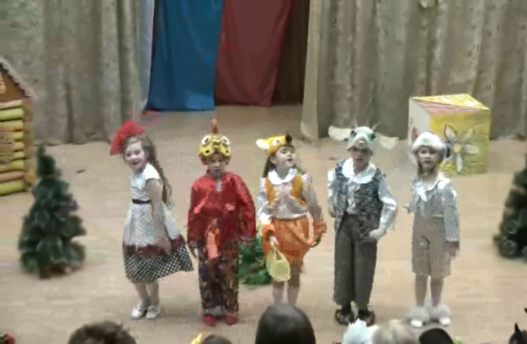
IVфестиваль «Золотой ключик»

Slide 17
«Духовная жизнь человека полна лишь тогда, когда он живёт в мире сказок, творчества, воображения, фантазии. А без этого он засушенный цветок».
В.Сухомлинский.

